Slide 1

PHÒNG GIÁO DỤC VÀ ĐÀO TẠO QUẬN LONG BIÊN
TRƯỜNG THCS NGỌC THỤY
MÔN TOÁN 7 (CÁNH DIỀU )
GV: NGUYỄN THÙY LINH
NĂM HỌC: 2022 - 2023

Slide 2
1. Giáo viên
SGK, kế hoạch bài dạy, phiếu bài tập.
2. Học sinh
SGK.
Thước thẳng có vạch chia đơn vị, ê ke, compa, máy chiếu.
Thước thẳng có vạch chia đơn vị, ê ke, compa, bảng nhóm, kéo
Bảng cá nhân, bảng nhóm.

Slide 3











Slide 4



MỤC TIÊU CẦN ĐẠT
Kiến thức
Từ biểu đồ đoạn thẳng học sinh có thể đọc, nhận xét được
dữ liệu thống kê.
Kỹ năng
Năng lực tự học.
Năng lực giao tiếp và hợp tác.
Năng lực giải quyết vấn đề toán học, năng lực mô hình hóa toán học.
Thái độ
Chăm chỉ: thực hiện đầy đủ các hoạt động học tập một cách tự giác, tích cực.

Slide 5


Hình thành kiến thức
Mở đầu
Luyện tập
Vận dụng
CÁC HOẠT ĐỘNG

Slide 6

HOẠT ĐỘNG 1
Mở đầu

Slide 7

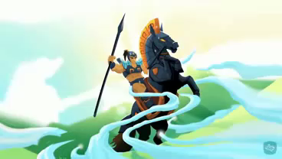

Slide 8






Slide 9
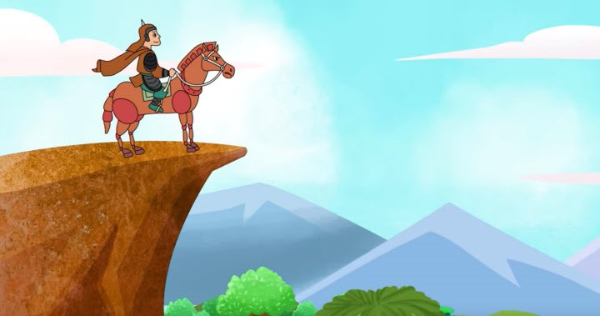
THÁNH GIÓNG
Phù Đổng Thiên Vương (chữ Hán: 扶董天王), cũng gọi Sóc Thiên vương (朔天王) nhưng hay được gọi là Thánh Gióng (chữ Nôm: 聖𢶢), là một nhân vật trong truyền thuyết Việt Nam, một trong bốn vị thánh mà người Việt gọi là Tứ bất tử trong tín ngưỡng dân gian Việt Nam. Ông được xem là tượng trưng cho tinh thần chống ngoại xâm và sức mạnh tuổi trẻ.

Slide 10
CÁCH CHƠI
Thánh Gióng là một tướng nhà Trời được cử xuống giúp nước ta chống lại giặc Ân.
Trước khi về trời, Thánh Gióng cần tiêu diệt hết giặc Ân.
Em hãy giúp Thánh Gióng đánh tan quân lính bằng cách lựa chọn các tên lính (có ghi số) và trả lời đúng các câu hỏi tương ứng với tiêu diệt được 1 tên lính Ân.
Có 8 tên lính tương ứng với 8 câu hỏi.
Mỗi câu hỏi có thời gian suy nghĩ là 10 giây.

Slide 11





1
2
3
4
5
6
7
8
Notes:
Click vào các số để hiện ra câu hỏi, Click vào biểu tưởng Thánh Gióng ở trên cùng bên trái trong slide câu hỏi để trở về Slide này; Click vào biểu tượng quân lính theo thứ tự từ phải sang trái để làm biến mất quân lính. Khi đã tiêu diệt hết quan lính, Click vào biểu tượng Thánh Gióng phía trên bên phải để kết thúc. Cuối cùng Click vào biểu tượng Thánh Gióng phía trên bên trái để bắt đầu bài mới.

Slide 12

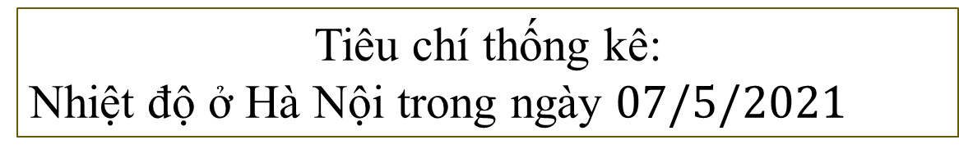

Nhiệt độ ở Hà Nội trong ngày $07/5/2021$
Tiêu chí thống kê là gì?
Tiêu chí thống kê:
Nhiệt độ ở Hà Nội trong ngày $07/5/2021$

Slide 13
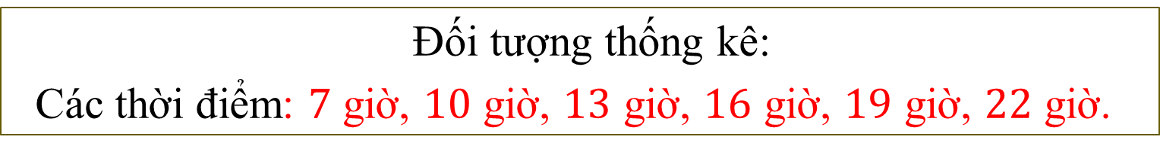

Nhiệt độ ở Hà Nội trong ngày $07/5/2021$
Đối tượng thống kê là gì?
Đối tượng thống kê:
Các thời điểm: $7$ giờ, $10$ giờ, $13$ giờ, $16$ giờ, $19$ giờ, $22$ giờ.

Slide 14
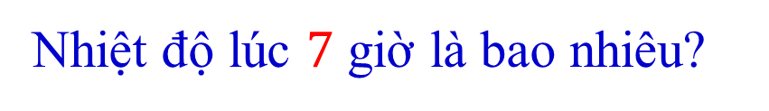

Nhiệt độ ở Hà Nội trong ngày $07/5/2021$
Nhiệt độ lúc $7$ giờ là bao nhiêu?
Nhiệt độ lúc $7$ giờ là $26℃$

Slide 15
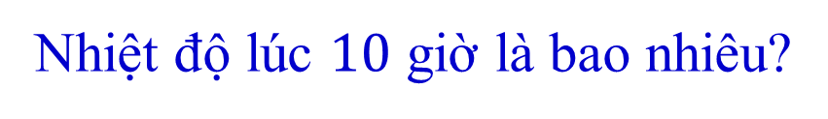


Nhiệt độ ở Hà Nội trong ngày $07/5/2021$
Nhiệt độ lúc $10$ giờ là bao nhiêu?
Nhiệt độ lúc $10$ giờ là $30℃$

Slide 16
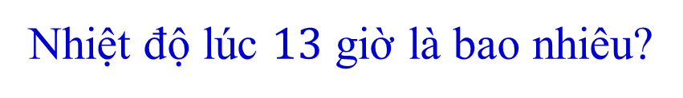

Nhiệt độ ở Hà Nội trong ngày $07/5/2021$
Nhiệt độ lúc $13$ giờ là bao nhiêu?
Nhiệt độ lúc$13$giờ là $32℃$

Slide 17
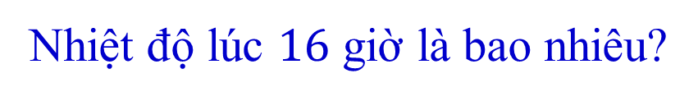

Nhiệt độ ở Hà Nội trong ngày $07/5/2021$
Nhiệt độ lúc $16$ giờ là bao nhiêu?
Nhiệt độ lúc $16$ giờ là $32℃$

Slide 18
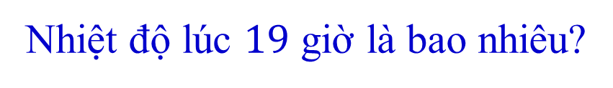

Nhiệt độ ở Hà Nội trong ngày $07/5/2021$
Nhiệt độ lúc $19$ giờ là bao nhiêu?
Nhiệt độ lúc $19$ giờ là $28℃$

Slide 19
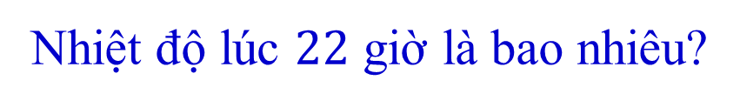

Nhiệt độ ở Hà Nội trong ngày $07/5/2021$
Nhiệt độ lúc $22$ giờ là bao nhiêu?
Nhiệt độ lúc $22$ giờ là

Slide 20
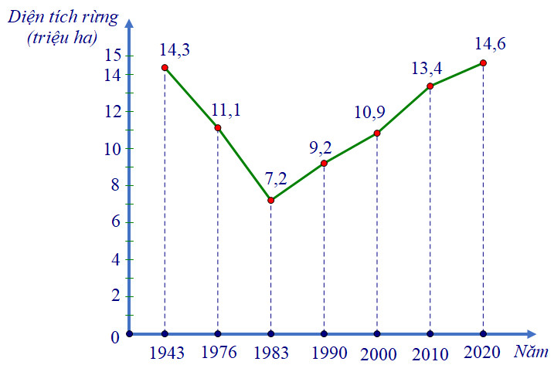


CHƯƠNG V: MỘT SỐ YẾU TỐ THỐNG KÊ VÀ XÁC SUẤT
MATH
TIẾT 86
BÀI 3:
BIỂU ĐỒ ĐOẠN THẲNG

Slide 21

HOẠT ĐỘNG 2
Hình thành kiến thức

Slide 22

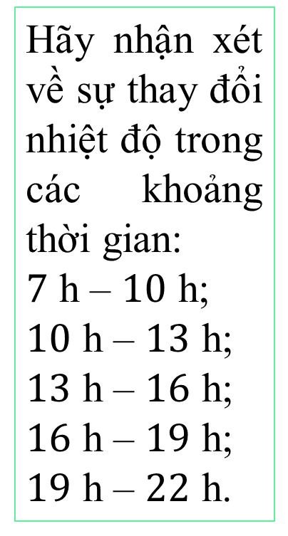
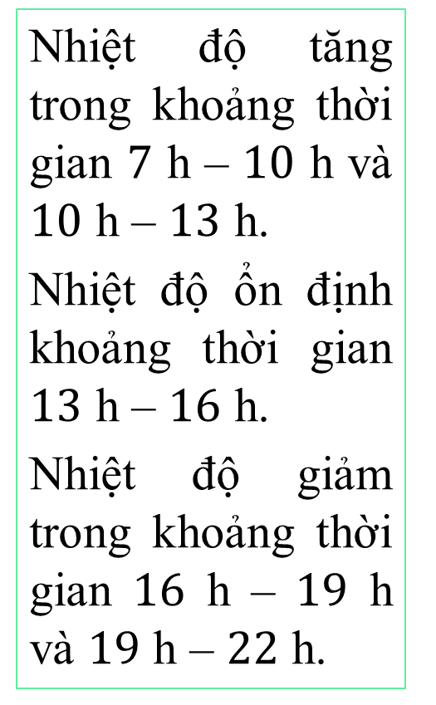
II. Phân tích và xử lí dữ liệu biểu diễn bằng biểu đồ đoạn thẳng
Nhiệt độ tăng trong khoảng thời gian $7$ h – $10$ h và $10$ h – $13$ h.
Nhiệt độ ổn định khoảng thời gian $13$ h – $16$ h.
Nhiệt độ giảm trong khoảng thời gian $16$ h – $19$ h và $19$ h – $22$ h.
Hãy nhận xét về sự thay đổi nhiệt độ trong các khoảng thời gian:
$7$ h – $10$ h;
$10$ h – $13$ h;
$13$ h – $16$ h;
$16$ h – $19$ h;
$19$ h – $22$ h.

Slide 23


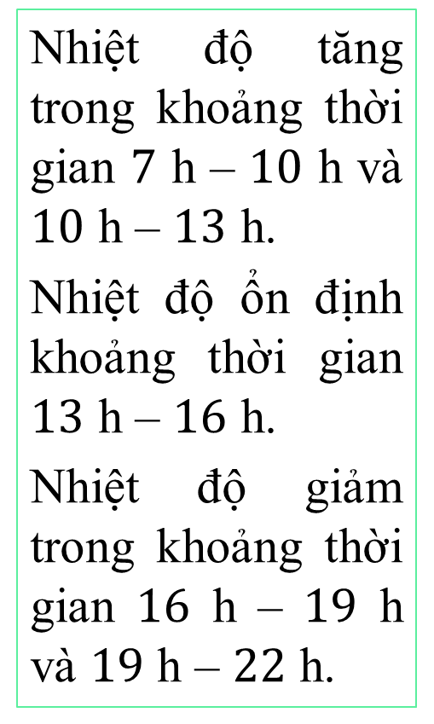
II. Phân tích và xử lí dữ liệu biểu diễn bằng biểu đồ đoạn thẳng
Nhiệt độ tăng trong khoảng thời gian $7$ h – $10$ h và $10$ h – $13$ h.
Nhiệt độ ổn định khoảng thời gian $13$ h – $16$ h.
Nhiệt độ giảm trong khoảng thời gian $16$ h – $19$ h và $19$ h – $22$ h.
Dựa vào biểu đồ đoạn thẳng ta có thể đánh giá gì về sự thay đổi tập số liệu trong khoảng thời gian nhất định?
Nhận xét:
Dựa vào biểu đồ đoạn thẳng ta có thể xác định được xu hướng tăng hoặc giảm của tập số liệu trong khoảng thời gian nhất định.

Slide 24


KĨ THUẬT PHÒNG TRANH
CÒN 3 PHÚT
- Các nhóm thảo luận ví dụ 4 (SGK T17) trong vòng 15 phút.
- Sau 10 phút các nhóm treo “tranh” của nhóm mình lên vị trí của nhóm.
- Học sinh tham gia xem triển lãm tranh, mỗi học sinh có 1 phiếu nhận xét riêng đánh giá về các “tranh” đã được xem trong “triển lãm”.
00:00
03:00
02:59
02:58
02:57
02:56
02:55
02:54
02:53
02:52
02:51
02:50
02:49
02:48
02:47
02:46
02:45
02:44
02:43
02:42
02:41
02:40
02:39
02:38
02:37
02:36
02:35
02:34
02:33
02:32
02:31
02:30
02:29
02:28
02:27
02:26
02:25
02:24
02:23
02:22
02:21
02:20
02:19
02:18
02:17
02:16
02:15
02:14
02:13
02:12
02:11
02:10
02:09
02:08
02:07
02:06
02:05
02:04
02:03
02:02
02:01
02:00
01:59
01:58
01:57
01:56
01:55
01:54
01:53
01:52
01:51
01:50
01:49
01:48
01:47
01:46
01:45
01:44
01:43
01:42
01:41
01:40
01:39
01:38
01:37
01:36
01:35
01:34
01:33
01:32
01:31
01:30
01:29
01:28
01:27
01:26
01:25
01:24
01:23
01:22
01:21
01:20
01:19
01:18
01:17
01:16
01:15
01:14
01:13
01:12
01:11
01:10
01:09
01:08
01:07
01:06
01:05
01:04
01:03
01:02
01:01
01:00
00:59
00:58
00:57
00:56
00:55
00:54
00:53
00:52
00:51
00:50
00:49
00:48
00:47
00:46
00:45
00:44
00:43
00:42
00:41
00:40
00:39
00:38
00:37
00:36
00:35
00:34
00:33
00:32
00:31
00:30
00:29
00:28
00:27
00:26
00:25
00:24
00:23
00:22
00:21
00:20
00:19
00:18
00:17
00:16
00:15
00:14
00:13
00:12
00:11
00:10
00:09
00:08
00:07
00:06
00:05
00:04
00:03
00:02
00:01
Notes:
Sau khi Click xuất hiện biểu tượng “ Còn 3 phút” thì click vào biểu tượng đồng hồ để chạy thời gian

Slide 25

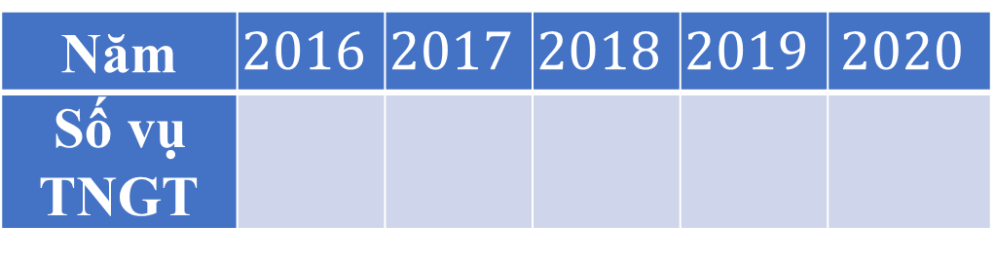
Ví dụ 4:
Lập bảng thống kê số vụ TNGT của nước ta theo mẫu sau:
Năm | $$2016$$ | $$2017$$ | $$2018$$ | $$2019$$ | $$2020$$
Số vụ TNGT

Slide 26

Ví dụ 4:
b. Trong giai đoạn từ năm $2016$ đến năm $2020$ năm nào có số vụ TNGT nhiều nhất?
c. Số vụ TNGT năm $2019$ đã giảm bao nhiêu phần trăm so với năm $2018$? (làm tròn kết quả đến hàng đơn vị)?
d. Số vụ TNGT năm $2020$ đã giảm bao nhiêu phần trăm so với năm $2019$? (làm tròn kết quả đến hàng phần mười)?
e. Dựa vào biểu đồ đoạn thẳng ở hình 18, nếu nhận xét về số vụ TNGT ở nước ta trong giai đoạn từ năm $2016$ đến năm $2020.$

Slide 27



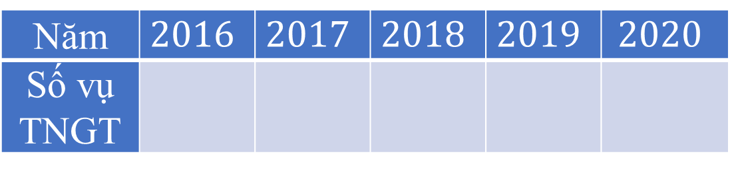

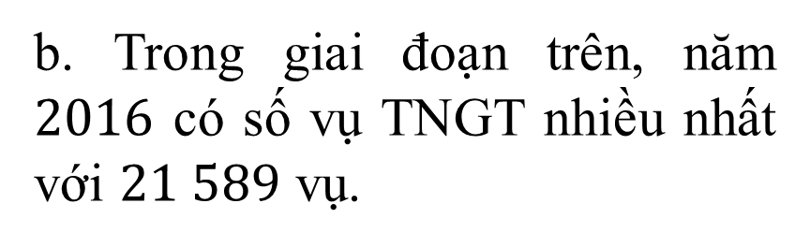

Ví dụ 4:
a. Từ biểu đồ đoạn thẳng ta có bảng số liệu sau :
Năm | $$2016$$ | $$2017$$ | $$2018$$ | $$2019$$ | $$2020$$
Số vụ TNGT
$$21589$$
$$20080$$
$$18736$$
$$17621$$
$$14510$$
b. Trong giai đoạn trên, năm $2016$ có số vụ TNGT nhiều nhất với $21 589$ vụ.

Slide 28
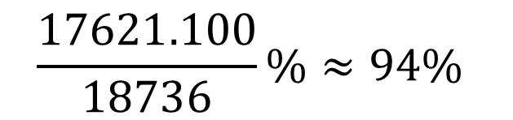
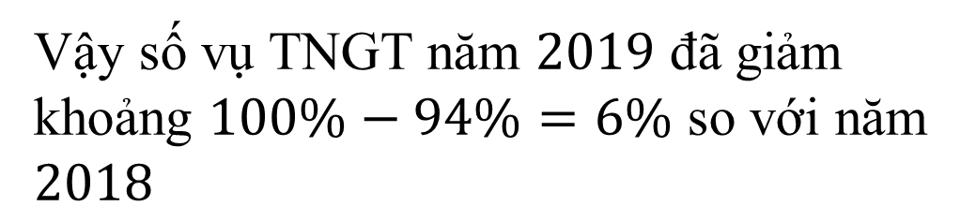
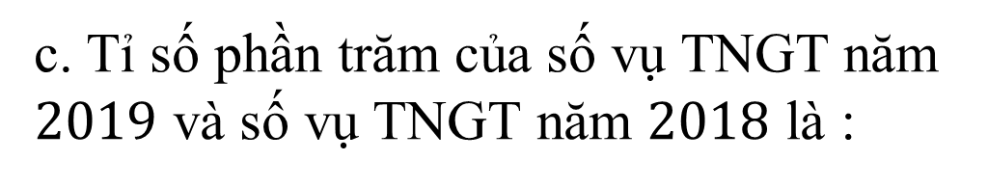
c. Tỉ số phần trăm của số vụ TNGT năm $2019$ và số vụ TNGT năm $2018$ là :
$$\frac{17621.100}{18736}\%≈94\%$$
Vậy số vụ TNGT năm $2019$ đã giảm khoảng $100\%−94\%=6\%$ so với năm $2018$

Slide 29
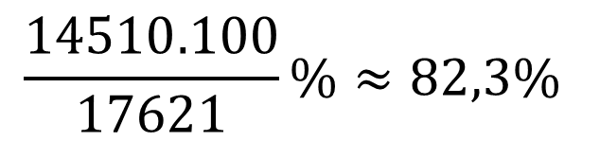
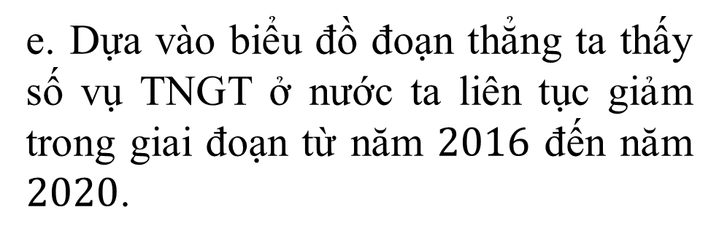
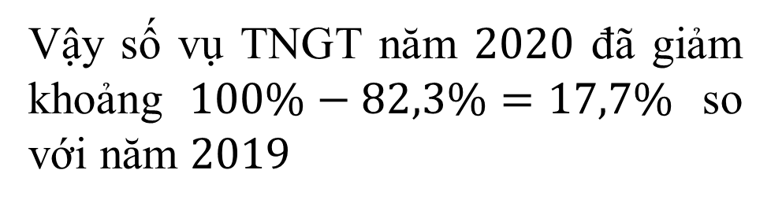
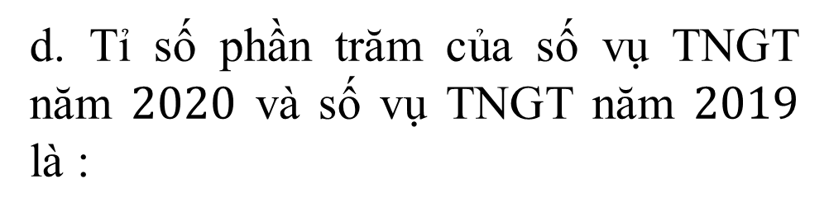
d. Tỉ số phần trăm của số vụ TNGT năm $2020$ và số vụ TNGT năm $2019$ là :
$$\frac{14510.100}{17621}\%≈82,3\%$$
Vậy số vụ TNGT năm $2020$ đã giảm khoảng $100\%−82,3\%=17,7\%$ so với năm $2019$
e. Dựa vào biểu đồ đoạn thẳng ta thấy số vụ TNGT ở nước ta liên tục giảm trong giai đoạn từ năm $2016$ đến năm $2020$.

Slide 30

HOẠT ĐỘNG 3
Luyện tập

Slide 31
KĨ THUẬT “HẸN HÒ”
CÒN 3 PHÚT
- Bốc thăm ngẫu nhiên để ghép cặp 2 học sinh bất kì.
- Các cặp đôi tìm nhau và bắt đầu cuộc hẹn, thời gian hẹn hò: 10 phút.
- Nội dung cuộc hẹn: Thảo luận và giải quyết bài Toán trên phiếu học tập đã phát.
- Yêu cầu: cả 2 học sinh trong nhóm phải thảo luận và có ghi chép lại nội dung của “cuộc hẹn” vào vở.
- Bốc thăm ngẫu nhiên học sinh trong nhóm bất kì trả lời, điểm tính cho cả 2.
00:00
03:00
02:59
02:58
02:57
02:56
02:55
02:54
02:53
02:52
02:51
02:50
02:49
02:48
02:47
02:46
02:45
02:44
02:43
02:42
02:41
02:40
02:39
02:38
02:37
02:36
02:35
02:34
02:33
02:32
02:31
02:30
02:29
02:28
02:27
02:26
02:25
02:24
02:23
02:22
02:21
02:20
02:19
02:18
02:17
02:16
02:15
02:14
02:13
02:12
02:11
02:10
02:09
02:08
02:07
02:06
02:05
02:04
02:03
02:02
02:01
02:00
01:59
01:58
01:57
01:56
01:55
01:54
01:53
01:52
01:51
01:50
01:49
01:48
01:47
01:46
01:45
01:44
01:43
01:42
01:41
01:40
01:39
01:38
01:37
01:36
01:35
01:34
01:33
01:32
01:31
01:30
01:29
01:28
01:27
01:26
01:25
01:24
01:23
01:22
01:21
01:20
01:19
01:18
01:17
01:16
01:15
01:14
01:13
01:12
01:11
01:10
01:09
01:08
01:07
01:06
01:05
01:04
01:03
01:02
01:01
01:00
00:59
00:58
00:57
00:56
00:55
00:54
00:53
00:52
00:51
00:50
00:49
00:48
00:47
00:46
00:45
00:44
00:43
00:42
00:41
00:40
00:39
00:38
00:37
00:36
00:35
00:34
00:33
00:32
00:31
00:30
00:29
00:28
00:27
00:26
00:25
00:24
00:23
00:22
00:21
00:20
00:19
00:18
00:17
00:16
00:15
00:14
00:13
00:12
00:11
00:10
00:09
00:08
00:07
00:06
00:05
00:04
00:03
00:02
00:01

Slide 32
PHIẾU HỌC TẬP
Quan sát biểu đồ và trả lời các câu hỏi:
1. Tiêu chí thống kê và đối tượng thống kê là gì?
2. Ngày nào lượng mưa là cao nhất?
3. Ngày nào lượng mưa là thấp nhất?
4. Lượng mưa giảm trong khoảng thời gian nào?
5. Lượng mưa tăng trong khoảng thời gian nào?
6. Lượng mưa ngày thứ 4 giảm bao nhiêu phần trăm so với ngày thứ 3? (làm tròn kết quả đến hàng đơn vị).

Slide 33
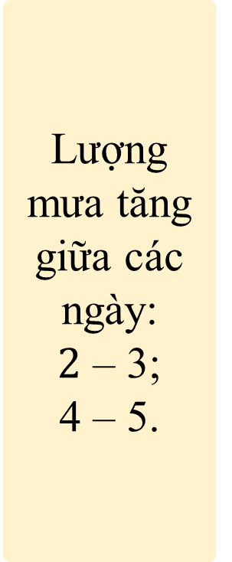
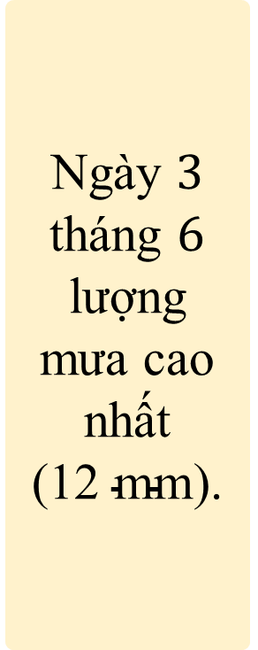

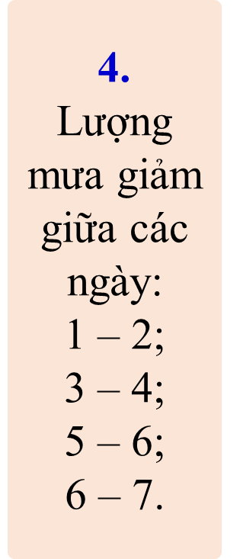
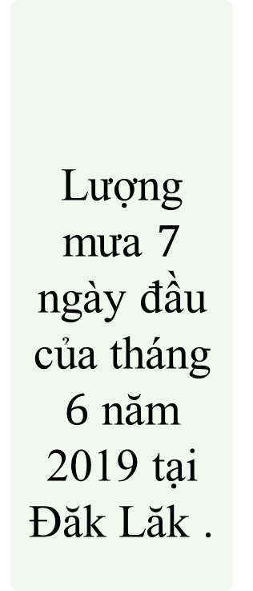
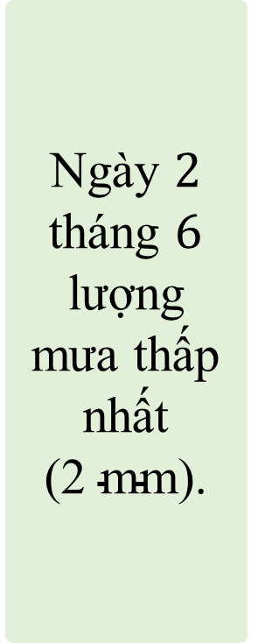
Lượng mưa $7$ ngày đầu của tháng $6$ năm $\text{2019}$ tại Đăk Lăk .
$7$ ngày đầu của tháng $6$ năm$\text{2019.}$
Ngày $3$ tháng $6$ lượng mưa cao nhất
($\text{12 }\text{mm}$).
Ngày $2$ tháng $6$ lượng mưa thấp nhất
($\text{2 }\text{mm}$).
4.
Lượng mưa giảm giữa các ngày:
$$\text{1 – 2;}$$
$$\text{3 – 4;}$$
$$\text{5 – 6;}$$
$$\text{6 – 7.}$$
Lượng mưa tăng giữa các ngày:
$\text{2}\text{ – }\text{3}$;
$$\text{4 – 5.}$$
Tiêu chí thống kê:
Đối tượng thống kê:
2.
3.
5.

Slide 34


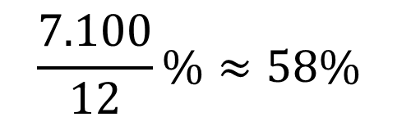

6. Tỉ số phần trăm của lượng mưa ngày thứ 4 và lượng mưa ngày thứ 3 là :
$$\frac{7.100}{12}\%≈58\%$$
Vậy lượng mưa ngày thứ 4 giảm khoảng $100\%−58\%=42\%$so với ngày thứ 3.

Slide 35

HOẠT ĐỘNG
Vận dụng

Slide 36

NHIỆM VỤ
Thu thập sưu tầm các biểu đồ đoạn thẳng (trên internet, ở thực tế địa phương) và tiến hành phân tích và xử lí dữ liệu từ đó đưa ra những thông tin cần thiết. (Thực hiện nhiệm vụ ở nhà)

Slide 37
THANKS

Slide 38
PB1: Thùy Vân
Sử dụng các phương pháp mới, hay
SLIDE 11 đến 18 các số liệu gõ trong equation
SLIDE 19 bổ sung chương, tên bài, tiết
Các slide còn lại cô kiểm tra, toàn bộ số liệu toán phải gõ trong equation.

Slide 39
PB2: Lan Anh
Sử dụng các phương pháp, kĩ thuật mới,
Nhiều các số liệu toán học chưa gõ trong equation( slide 21, 22,..), cô kiểm tra lại toàn bài soạn, (toàn bộ số liệu toán phải gõ trong equation).
SLIDE 11,12 câu trả lời ghi hoàn chỉnh
Slide 19 bài 3 nếu là tiếp theo ghi tiếp theo hoặc tiết 2
Slide 22: chiếu yêu cầu lên vì hiêu ứng cả slide ko biết làm gì, trả lời cho câu hỏi nào?
Slide 23: Có thể chiếu đề bài lên
Slide 24: bảng số liệu dòng 2 hiệu ứng từng ô; VD4 câu c,d,e chia nhỏ hiệu ứng và chiếu câu hỏi trc câu trả lời sau.
Slide 29 ghi rõ phiếu học tập; Slide 31: nên chia nhỏ hiệu ứng
Slide 33: GV có thể đưa ra 1 ví dụ minh họa trường hợp nếu hs sưu tầm sai hoặc không sưu tầm đc.

